Slide 1

AMI/CEBEVIRHA/FLUVIAC/PPB/2026
DOCUMENT DE
Conception détaillée de la plateforme numérique du PPB
CONCEPTION
DIAGRAMMES UML
Diagrammes
11 diagrammes UML
Cas d’utilisation au déploiement
Paiement
CinetPay — zone CEMAC

Slide 2

SOMMAIRE
Structure de la présentation
01
02
03
04
05
06
Cas d’usage
Classes
Séquences
États
Composants
Déploiement
01
Cas d’utilisation
05
Séquence — Synchronisation
8 acteurs, 11 fonctionnalités
Push + pull automatique
02
Diagramme de classes
06
Séquence — Contrôle frontière
Entités et relations, y compris admin
En ligne / hors-ligne
03
Séquence — Commande/Paiement
07
États · Composants · Déploiement
En ligne auto, présentiel validé
Cycle de vie, architecture, infra
04
Séquence — Émission terrain
08
Paiement en ligne CEMAC
Vérification page par page
Choix CinetPay argumenté
2 / 15

Slide 3
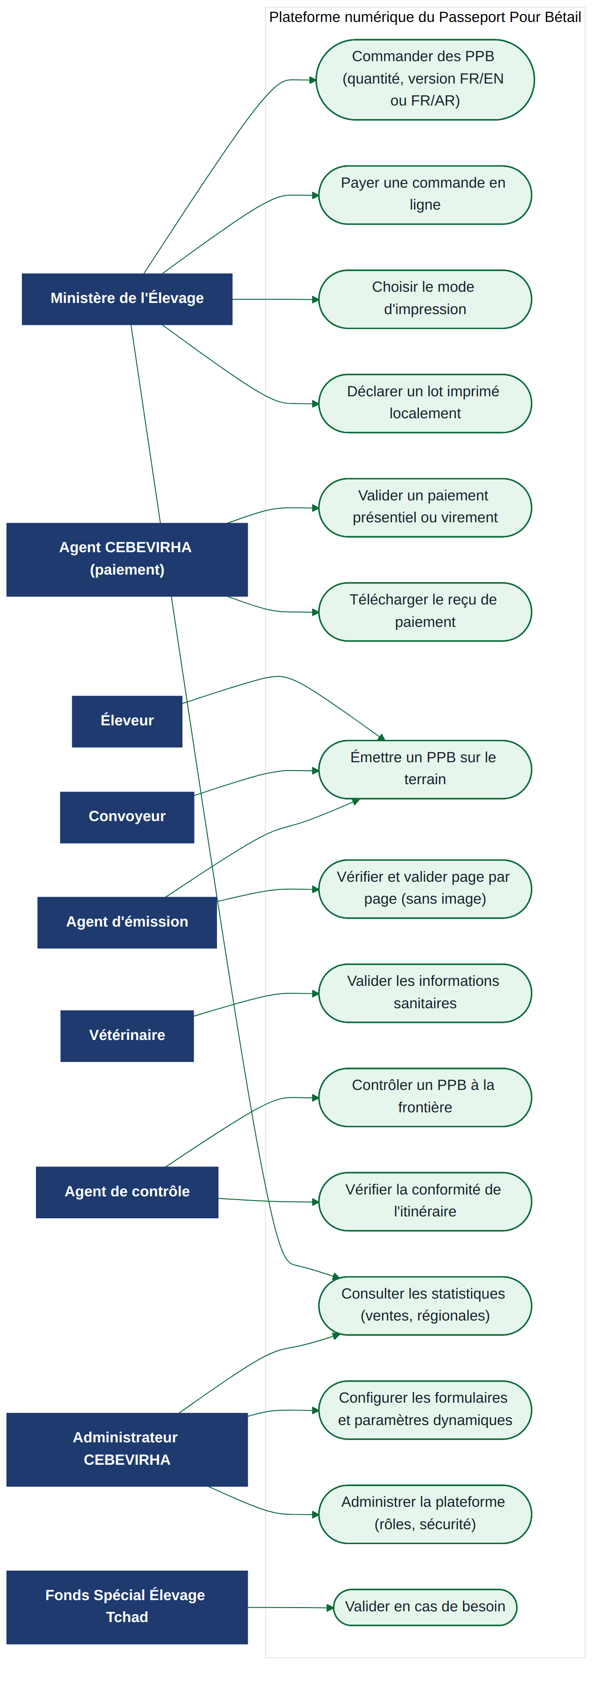
CAS D’UTILISATION
Acteurs et fonctionnalités
9 ACTEURS
Neuf acteurs interagissent avec la plateforme, de la commande par le Ministère de l’Élevage au contrôle aux frontières.
3 / 15

Slide 4
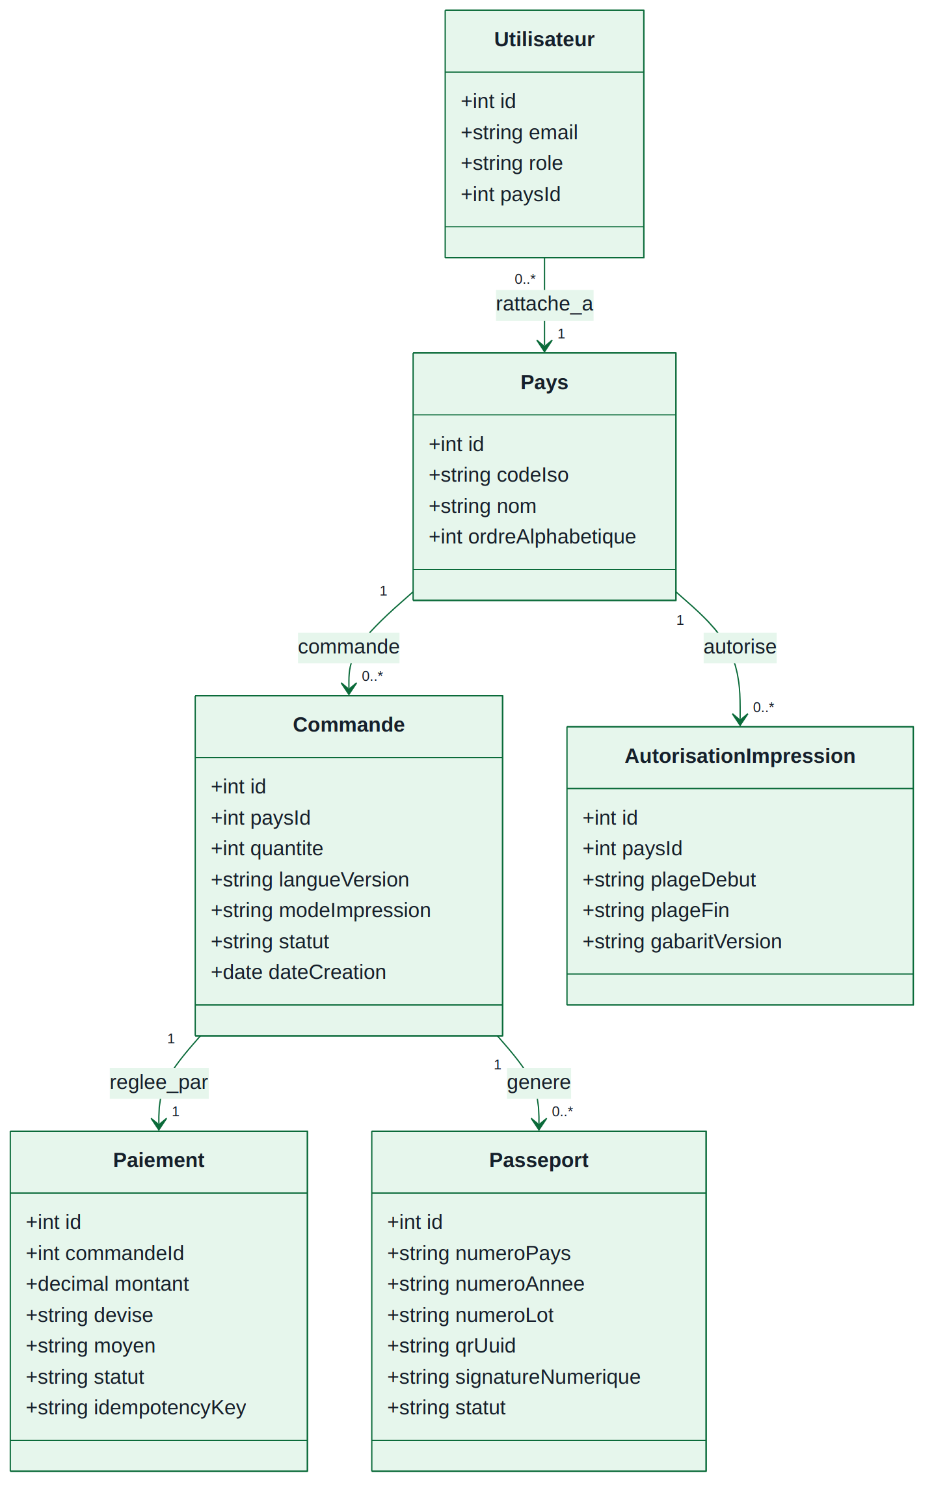
MODÈLE DE DONNÉES 1/3
Classes — Commande et paiement
ENTITÉS & RELATIONS
Une commande génère un paiement puis un ou plusieurs passeports ; l’AutorisationImpression encadre l’impression décentralisée par pays.
4 / 15

Slide 5
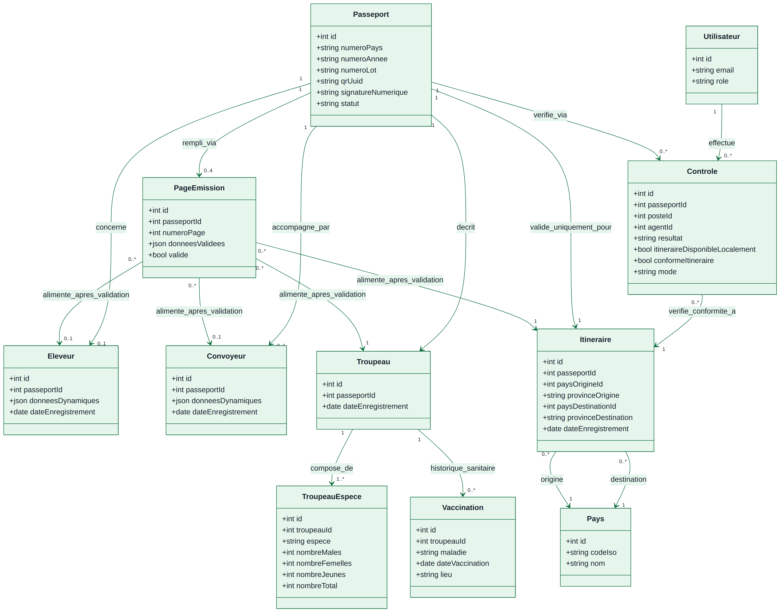
MODÈLE DE DONNÉES 2/3
Classes — Terrain
ENTITÉS & RELATIONS
Un passeport rempli via 4 pages numérisées alimente Éleveur, Convoyeur, Troupeau, Vaccination et Itineraire ; le contrôle vérifie la conformité au trajet.
5 / 15

Slide 6
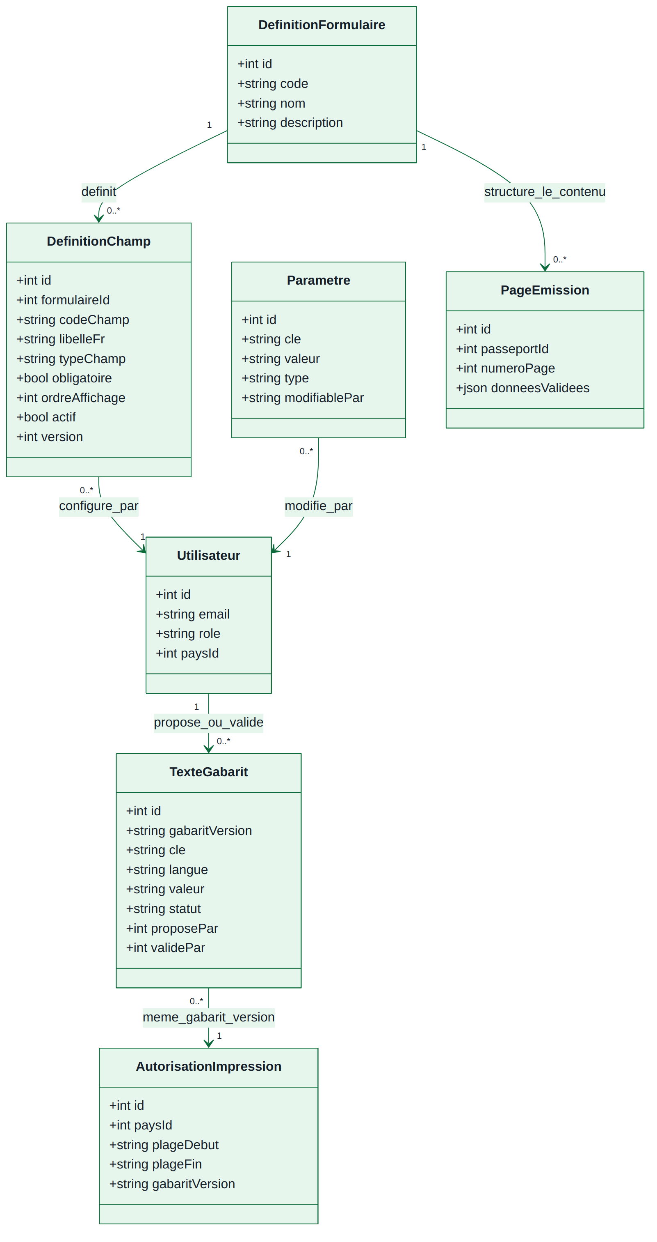
MODÈLE DE DONNÉES 3/3
Classes — Configuration
ENTITÉS & RELATIONS
Formulaires (DefinitionFormulaire/DefinitionChamp), paramètres système (Parametre) et textes du gabarit (TexteGabarit), pilotables par le Super Administrateur.
6 / 15

Slide 7
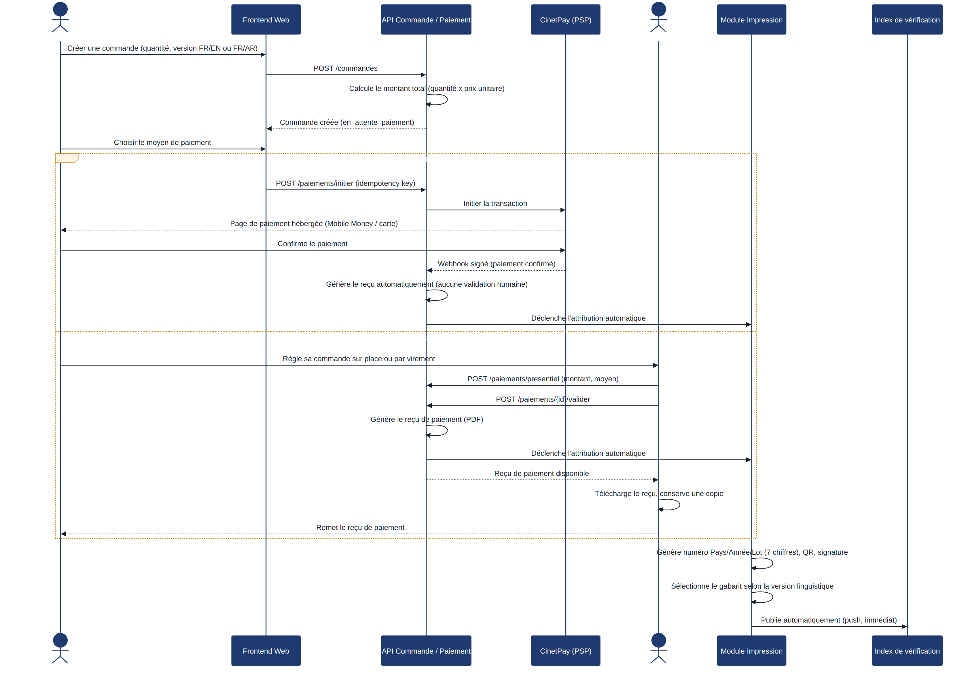
SÉQUENCE 1/4
Commande, paiement, attribution
AUTO / PRÉSENTIEL
Le paiement en ligne (CinetPay) déclenche l’attribution automatiquement ; le paiement en présentiel ou au-delà du plafond requiert la validation d’un agent CEBEVIRHA.
7 / 15

Slide 8
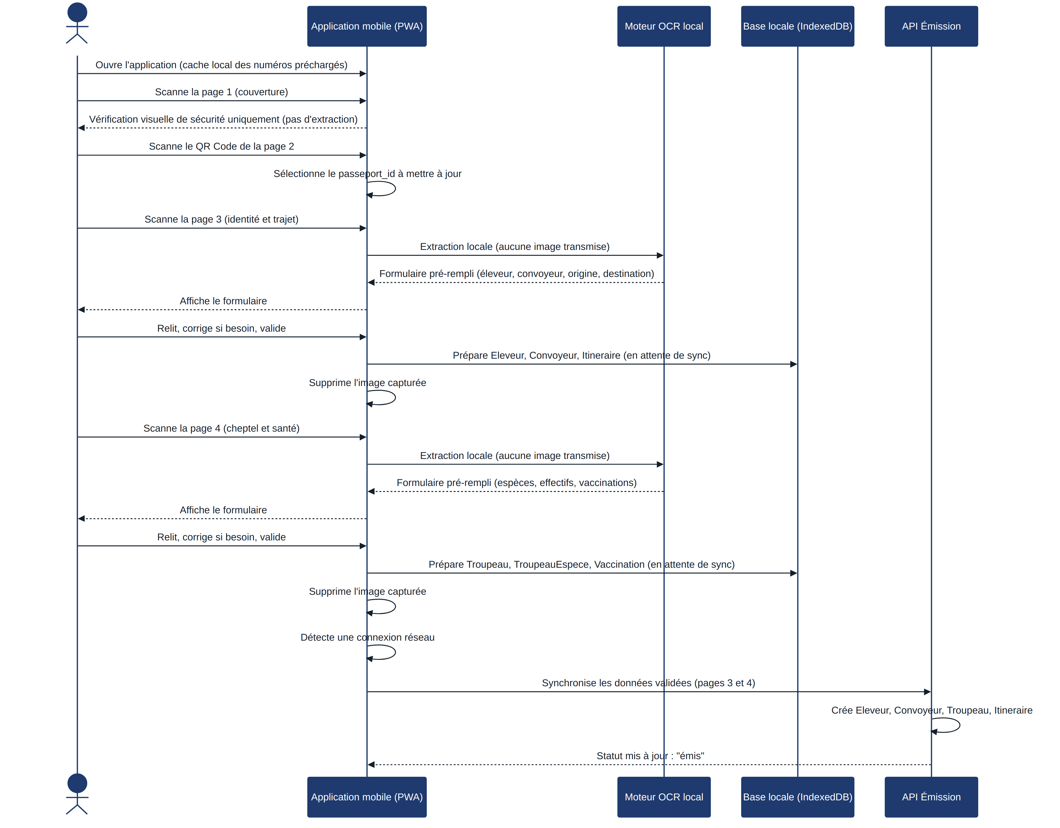
SÉQUENCE 2/4
Émission terrain — vérification par page
SANS IMAGE
Chaque page a un rôle précis : la page 2 sélectionne le passeport via son QR, les pages 3 et 4 créent Éleveur, Convoyeur, Itineraire, Troupeau et Vaccination à partir d’un formulaire relu et validé par l’agent.
8 / 15

Slide 9
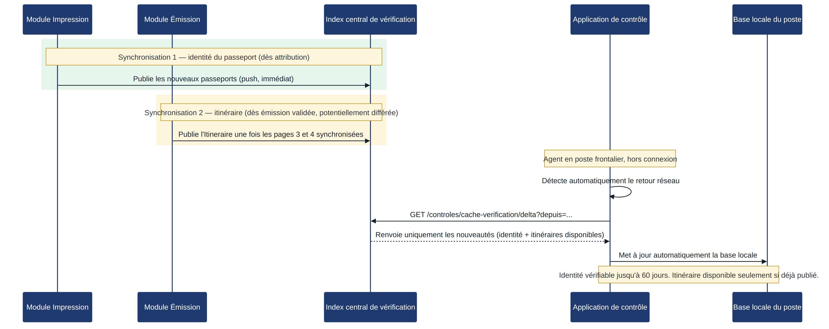
SÉQUENCE 3/4
Synchronisation automatique
PUSH + PULL
Deux synchronisations distinctes et potentiellement décalées : l’identité (dès attribution) et l’itinéraire (dès émission validée), toutes deux récupérées automatiquement par l’application de contrôle.
9 / 15

Slide 10
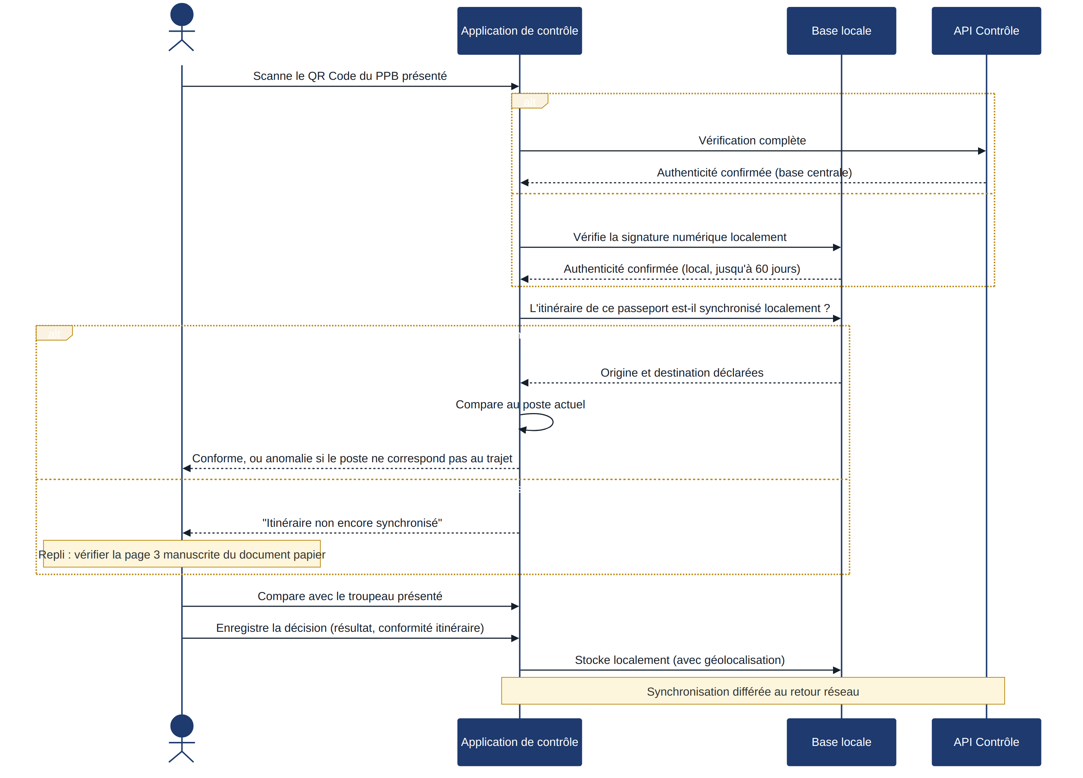
SÉQUENCE 4/4
Contrôle aux frontières
EN LIGNE / HORS-LIGNE
Vérification de l’authenticité en ligne ou hors-ligne (60 jours), puis de la conformité à l’itinéraire si déjà synchronisée — sinon repli sur le document papier.
10 / 15

Slide 11
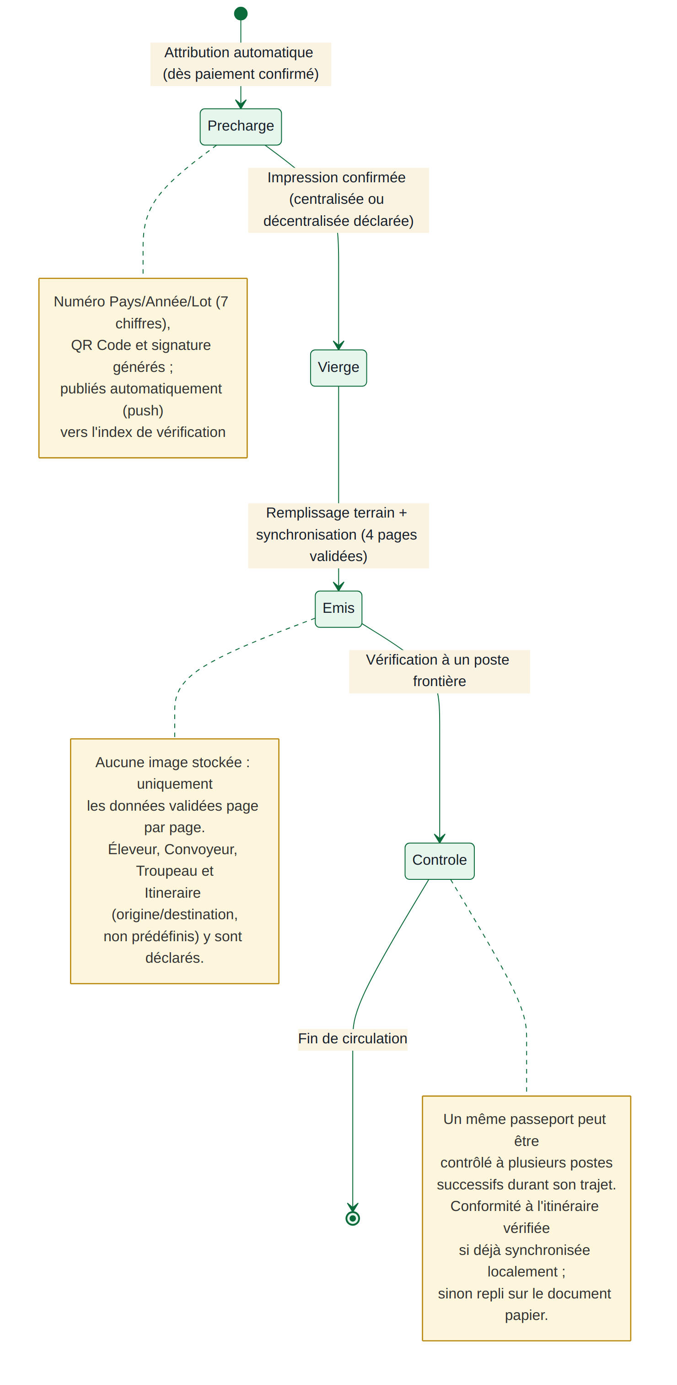
ÉTATS-TRANSITIONS
Cycle de vie du passeport
4 ÉTATS
Préchargé → Vierge → Émis → Contrôlé, chaque transition déclenchée par une phase précise du schéma de délivrance.
11 / 15

Slide 12
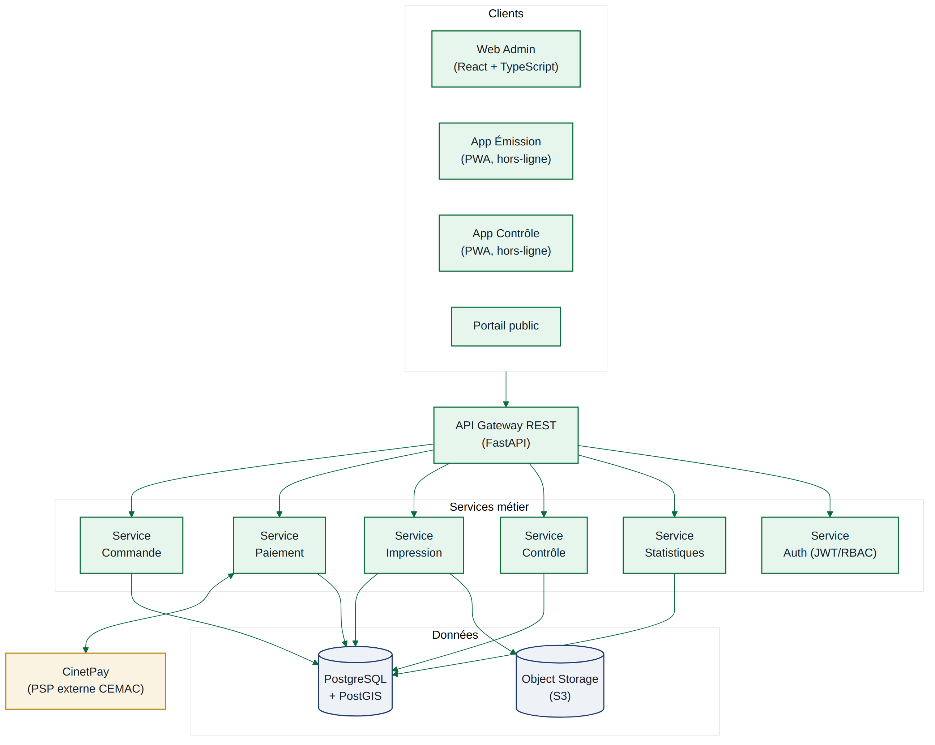
COMPOSANTS
Organisation logicielle
6 SERVICES MÉTIER
Clients (Web, PWA), API Gateway, six services métier, couche de données, et intégration au PSP externe CinetPay.
12 / 15

Slide 13
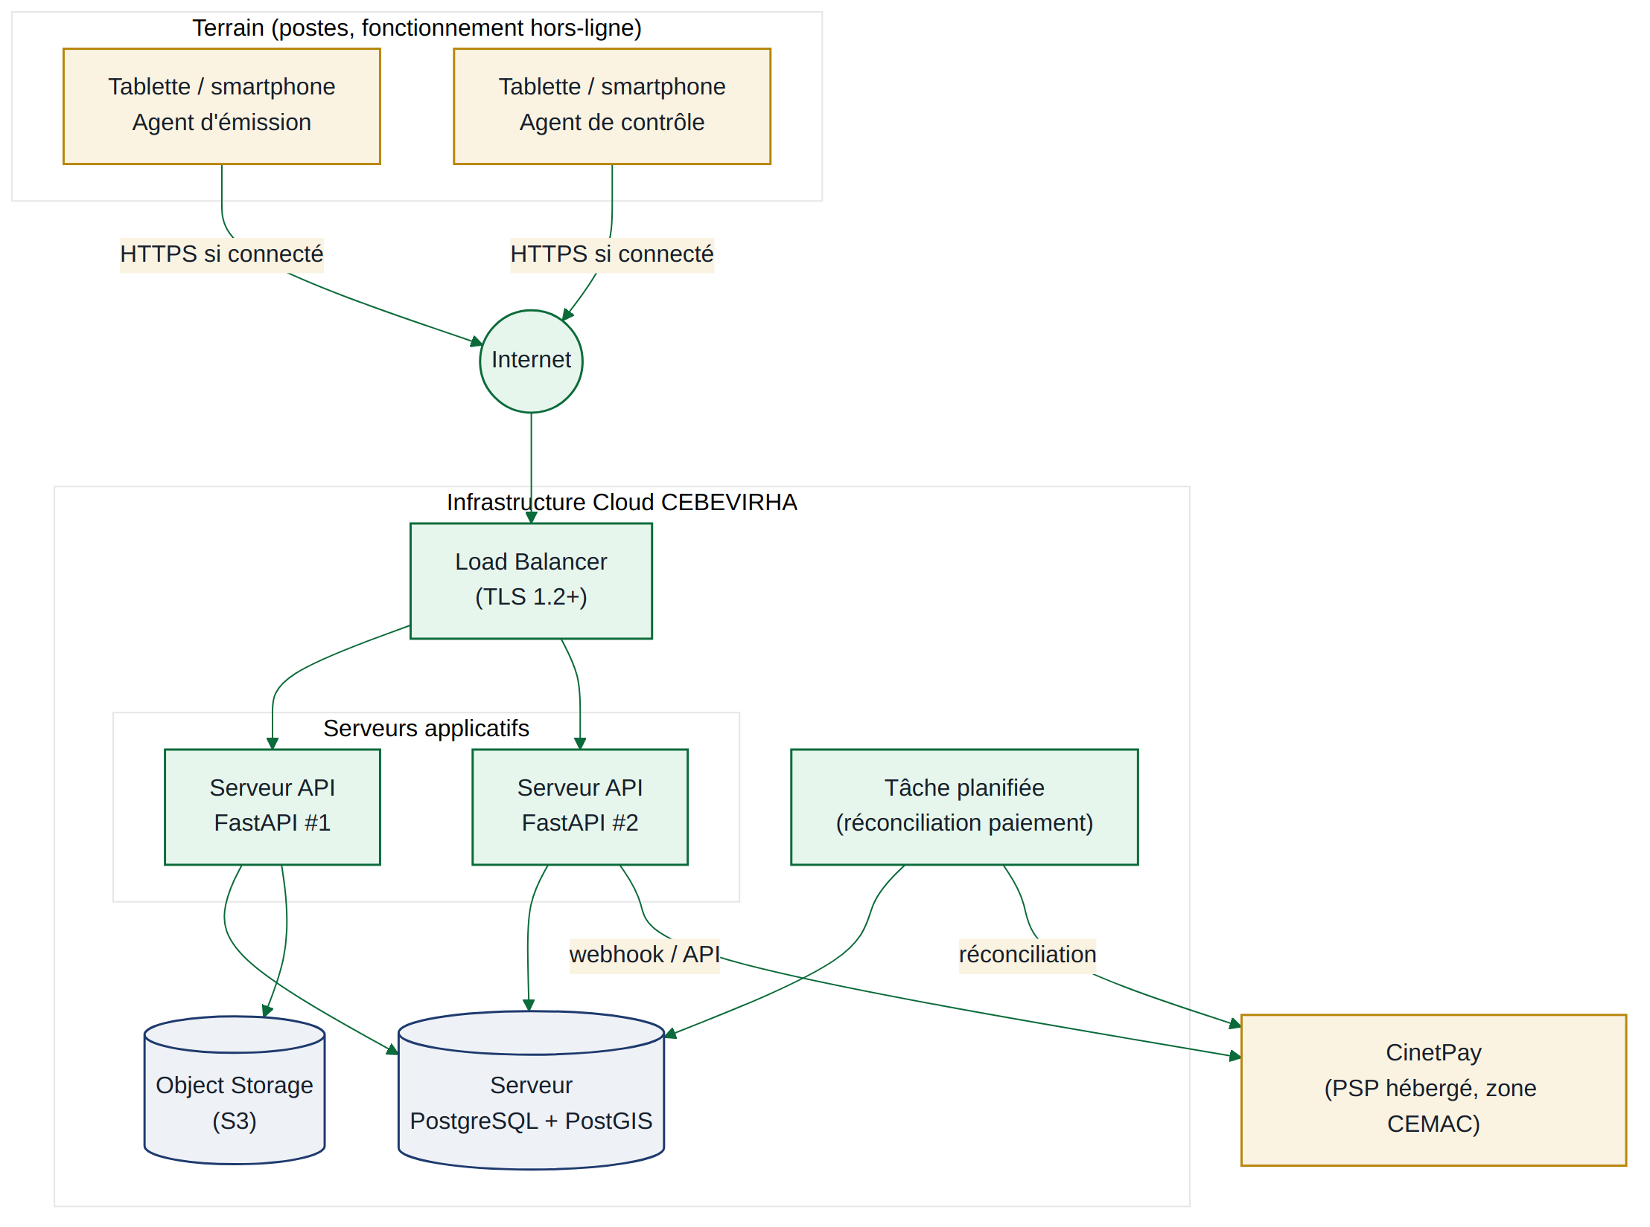
DÉPLOIEMENT
Infrastructure physique et réseau
OVHCLOUD
Postes terrain hors-ligne, infrastructure cloud CEBEVIRHA redondante (serveurs API, PostgreSQL/PostGIS, Object Storage), intégration CinetPay.
13 / 15

Slide 14





PAIEMENT EN LIGNE
Le choix CinetPay pour la zone CEMAC
ZONE CEMAC
Couverture CEMAC
Intégration simple
Page hébergée
Conformité locale
Webhook signé
83 M clients potentiels
en Afrique centrale
SDK JS, Python,
Go, Flutter
Aucune donnée bancaire
côté plateforme
Certificat ANTIC
(Cameroun)
Compatible idempotence
et réconciliation
Alternative de secours
Monetbil (spécialisé Cameroun/CEMAC) peut être conservé comme option de repli technique ; l'architecture par API REST et webhook permet d'ajouter un second PSP sans remise en cause du reste de la plateforme.
14 / 15

Slide 15
Une conception complète,
du cas d’usage au déploiement
Onze diagrammes UML et un choix de paiement en ligne argumenté pour la zone CEMAC, prêts pour l'implémentation.
Merci de votre attention
CEBEVIRHA — Commission Économique du Bétail, de la Viande et des Ressources Halieutiques

